Slide 1


JB금융그룹 Fin:AI Challenge
MVP 제안서
팀명
서비스명

Slide 2
예선 산출물 – 1. Summary
JB금융그룹 Fin:AI Challenge
팀명 | 반드시 데이콘 팀명과 동일한 팀명 작성
팀원 | 팀원 성명 작성
서비스명 | 서비스명
주제 | 선정한 주제(예 : 지정주제 1. 개인라이프케어 AI)
한줄소개 | 서비스에 대해 간략히 작성
JB LocalGuard OS — 지역 금융 고객 위험 신호를 모아 14종 AI 에이전트가 판단·행동·검증하되, 고객 대상 행동은 사람 승인 전까지 차단하는 금융 AI Agent 운영 콘솔
대상: 전북은행·광주은행·JB우리캐피탈 RM·기업금융·사후관리·준법 담당자 (최종 수혜자: 지역 소상공인·개인사업자·전세 고객)
문제: 기사·정책·시세·등기·상담·사기경보가 흩어져 위험을 조기에 모아 판단·행동하기 어렵다
차별점: 외부 LLM은 쓰되 고객 원본 PII·신용정보는 외부로 반출하지 않는다 (데이터 등급제·토큰화·모델 라우팅·반출 스캔·감사원장 4중 방어) → 금융권 실도입 가능
검증: 정적 MVP에서 케이스→AgentRun→승인→감사 로그 갱신 재현, 골든 패스 3종(sme/jeonse/phishing), Playwright E2E 19종
규모: 에이전트 14 · 스킬 25 · 플러그인/MCP 6 · 화면 15

Slide 3
예선 산출물 – 2. 문제 정의(Problem Definition)
JB금융그룹 Fin:AI Challenge
2. 문제 정의(Problem Definition)
분산된 위험 신호로 담당자의 조기 대응이 어렵다
누가: 담당자 1인이 수십~수백 케이스 — 신호는 기사·정책·시세·등기·상담·사기경보로 분산
Pain(검증): 취약 자영업자 42.7만명(연체율 11.16%)·2024 폐업 100.8만명
전세사기 피해 인정 3.9만건·HUG 사고액 2024년 4.49조원 / 보이스피싱 2025.1~11월 1.13조원(+56%)
JB 관점: 지역 밀착·상생금융 직결 / 네이버클라우드 MOU(상담→심사→사후관리 AI)의 실행 수단
중요성: 사후관리 누락·대응 지연 = 건전성 저하·고객 이탈 위험

Slide 4
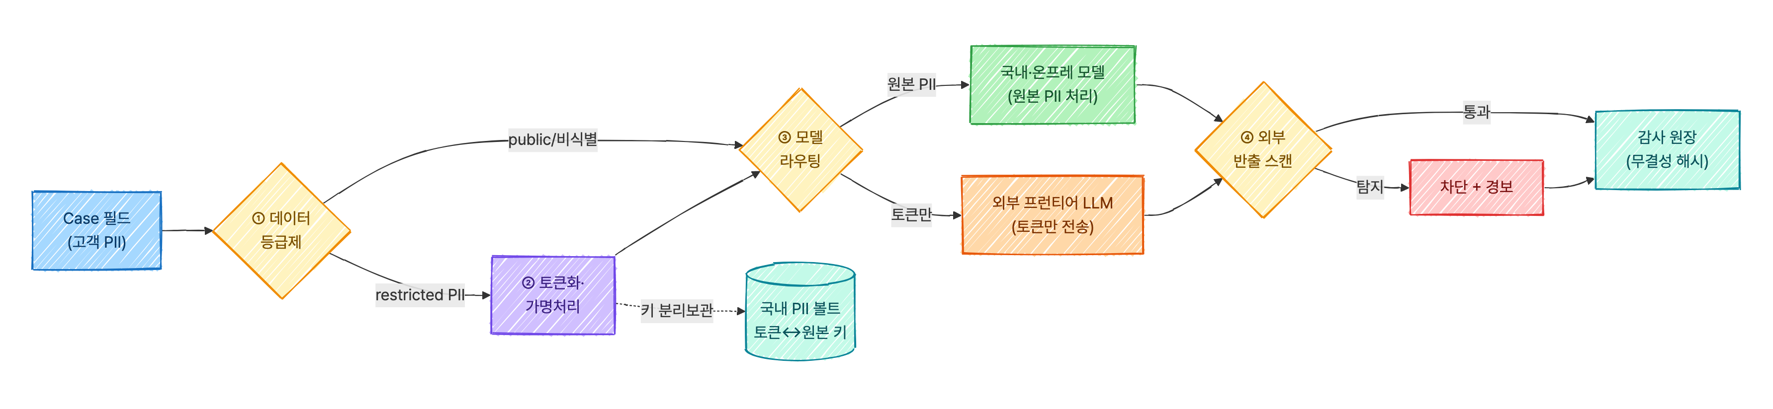
예선 산출물 – 3. 제안 솔루션 개요 (Solution Overview)
JB금융그룹 Fin:AI Challenge
3. 제안 솔루션 개요 (Solution Overview)
Case→AgentRun→Agent→Skill→Evidence→Approval→Audit 운영 계약 위 멀티 에이전트가 케이스를 처리
챗봇이 아니라 담당자에게 '근거 있는 판단 + 승인 가능한 행동 초안'을 제공
14 전문 에이전트 + 25 스킬, 사람 승인자(RM·준법) 2 + 승인 게이트가 고객 대상 행동을 통제
최대 차별점 — PII 비반출 데이터 거버넌스 4중 방어 (아래 그림)

Slide 5
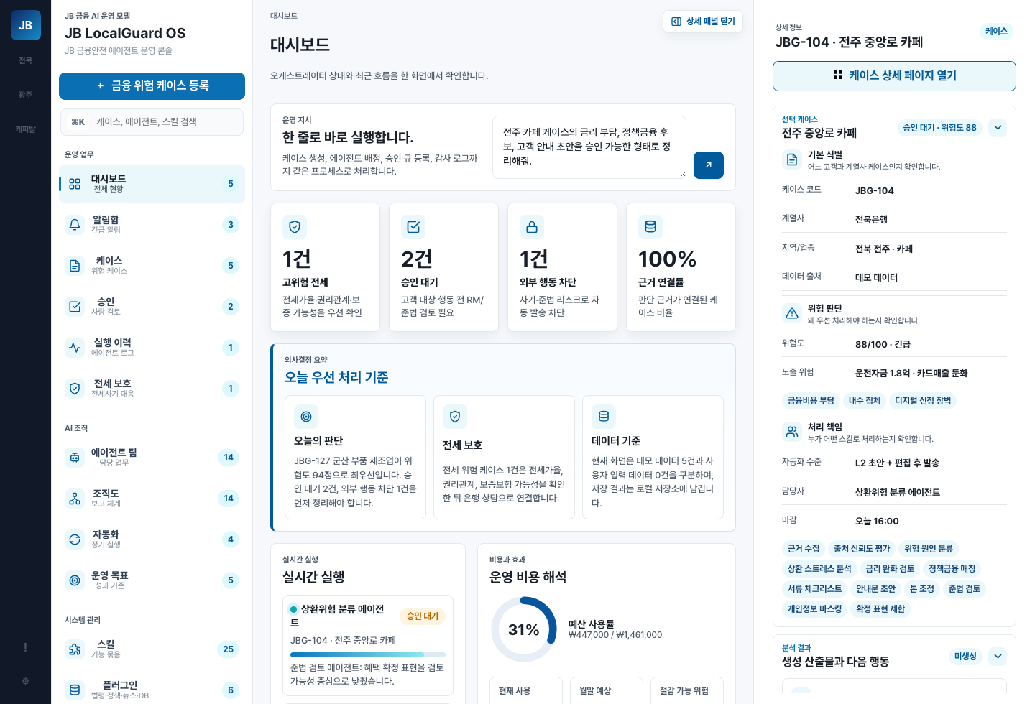
예선 산출물 – 4. 주요 기능 정의 (Key Features)
JB금융그룹 Fin:AI Challenge
4. 주요 기능 정의 (Key Features)
핵심 기능 6가지 — 모두 MVP에서 동작 확인
케이스 운영보드/대시보드 — 칸반 이동이 실제 상태 전환 hook 발화
AgentRun 실행 — 판단·근거·confidence 단계 로그 / 스킬 저장소 25종(위험도·승인정책)
데이터 거버넌스 패널 — 토큰화 전/후·모델 라우팅·반출 스캔·법령 칩
승인 게이트 + 감사 원장(무결성 해시) / 전세 Shield(전세가율·권리·손실위험·계약·은행 연계)

Slide 6
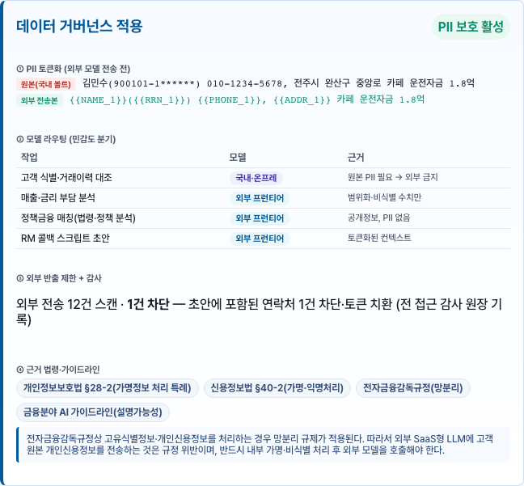
예선 산출물 - 5. 데이터 및 기술 활용 (Data & Tech)
JB금융그룹 Fin:AI Challenge
5. 데이터 및 기술 활용 (Data & Tech)
공개·공식 출처 우선 + 판단·행동·검증 멀티 에이전트
데이터: 공공데이터포털·한국은행 ECOS·HUG·국토부 실거래가·금융위 경보 (라이선스·제약 명시)
기술: 멀티 에이전트 오케스트레이션(순차·병렬·에스컬레이션·검토 루프) + RAG + Rule Engine(L0–L4) + 모델 라우팅
PII 비반출: 상용 LLM 학습 미사용·국외이전 → 토큰화+국내 라우팅 (신용정보법 §40-2·PIPA §28-4/§28-5)
현재 Vanilla JS 정적 MVP → 본선 서버 API 승격(함수 계약 1:1)

Slide 7
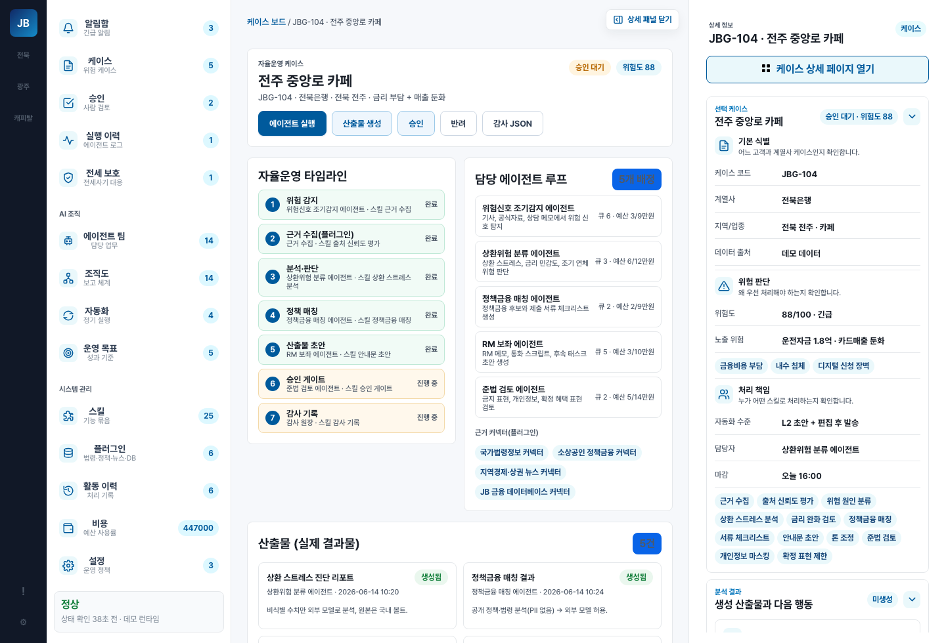
예선 산출물 – 6. 사용자 시나리오/유즈케이스 (User Scenario)
JB금융그룹 Fin:AI Challenge
6. 사용자 시나리오/유즈케이스 (User Scenario)
대표 유스케이스 — 전주 중앙로 카페 (JBG-104, riskScore 88, 운전자금 1.8억·매출 둔화)
1) 케이스 열기 → 2) AgentRun: 상환위험 분류가 금리·매출 둔화 분해(근거·confidence)
3) 정책금융 매칭(서류 체크리스트) → 4) RM 보좌 콜백 초안 → 준법 검토(과장·PII)
5) 거버넌스 PII 토큰화·반출 스캔 → 6) RM 승인 → 감사 원장 기록(누가·무엇·언제·근거)
보조: 전세 보호(?demo=jeonse) · 보이스피싱 외부 접촉 차단(?demo=phishing)

Slide 8
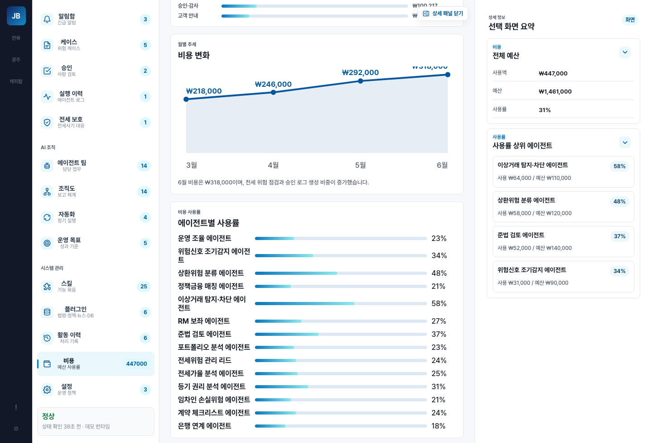
예선 산출물 – 7. 기대 효과 및 향후 확장성 (Expected Impact)
JB금융그룹 Fin:AI Challenge
7. 기대 효과 및 향후 확장성 (Expected Impact)
KPI: triage 시간 50%↓ · 판단 100% 근거 연결 · 고객 행동 100% 승인 통과 · 사후관리 누락 0건 · 전세 100% 체크리스트
확장: 계열사(광주은행·JB우리캐피탈·자산운용) · 업무영역(기업여신 심사·WM) · 고객군(중소기업·가계)
발전 경로: PoC(현재) → 파일럿(1개 본부) → 내부 적용(네이버클라우드 MOU 방향) → 고객 서비스화
리스크 대응: PII 비반출 · 환각(근거·불확실성·다음확인 의무) · 설명가능성 · 책임소재(승인+무결성 감사)

